Slide 1
Муниципальное автономное дошкольное образовательное учреждение «Детский сад №174 комбинированного вида» Московского района г.Казани «Ателье для Навруз» мастер-класс по технике МИКС с национальным колоритом

Slide 2
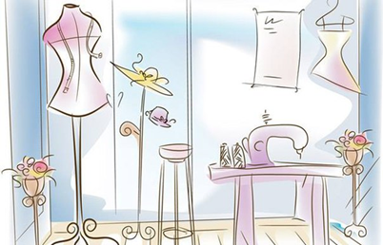
ТЕХНИКА МИКС
МИКС – смешанная техника. Работа выполняется с использованем нескольких техник и методов. Они используются полноценно, а не частично. Для того, что бы работа могла называться микс в ней должны быть использованы не менее 3 технических методов.

Slide 3
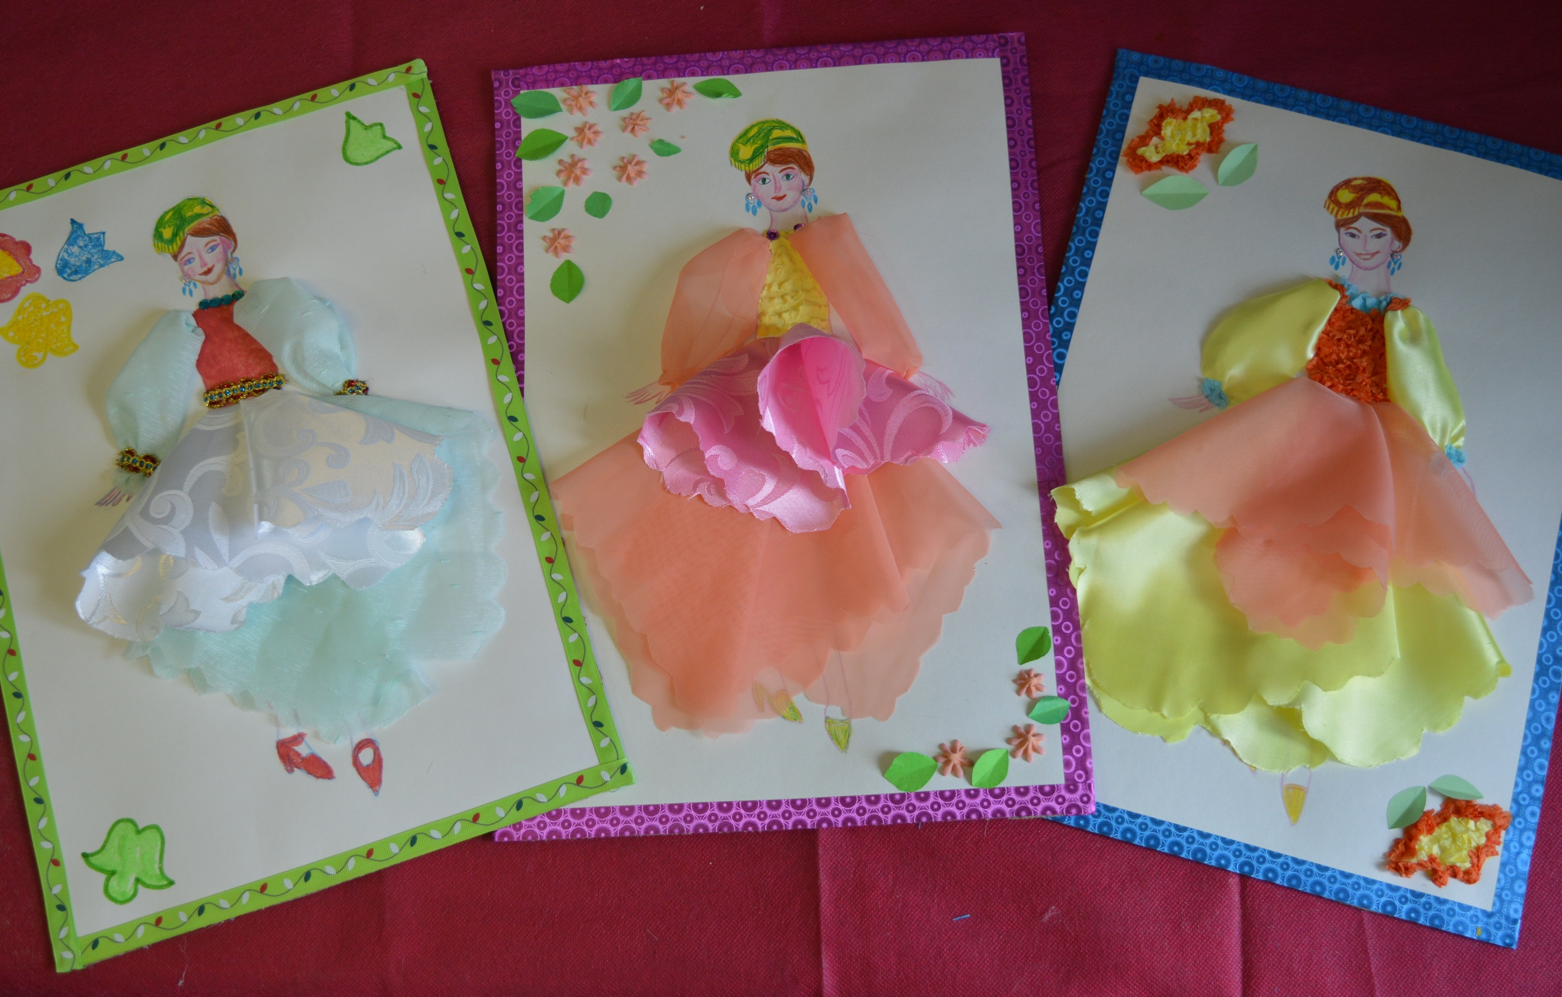

Slide 4
Для нашей творческой мастерской понадобятся:
бумага ( формата А3);
картон такого же размера, что и бумага;
карандаши;
лоскутки ткани (для юбки-30*30 , фартука-22*22, и рукавов – 10*5см);
линейка и канцелярский нож, ножницы;
салфетки разных цветов;
палочка для торцевания ;
холодный фарфор;
шприцы для украшения торта.

Slide 5
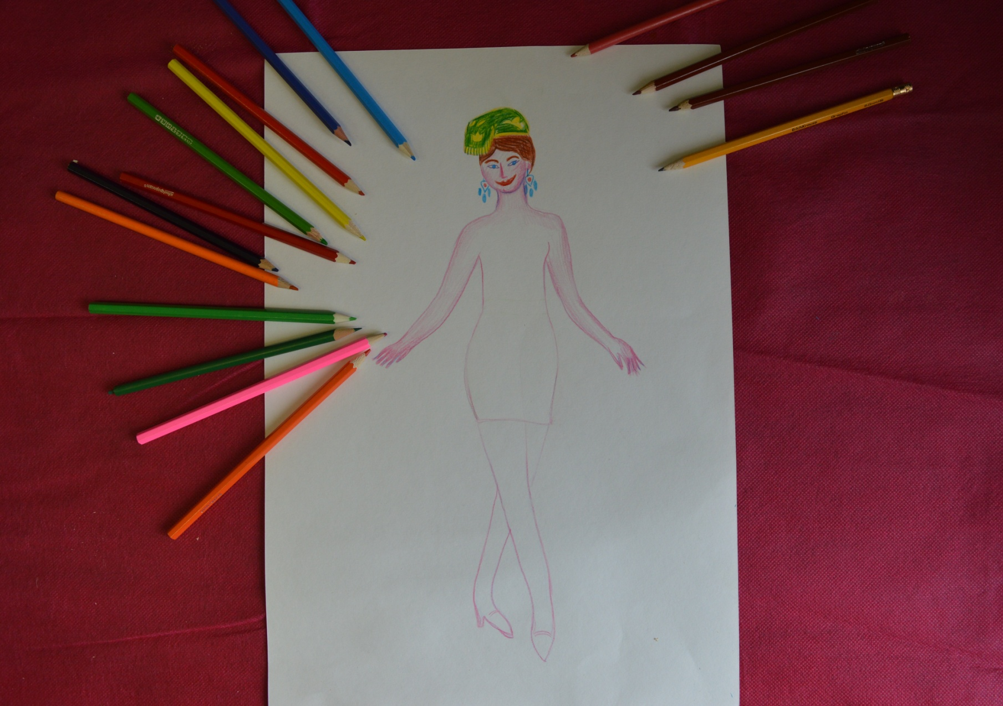
Начнём нашу работу с изобразительного искусства. Нарисуем силуэт девушки в национальном головном уборе - калфаке , раскрасим необходимые элементы и детали.

Slide 6
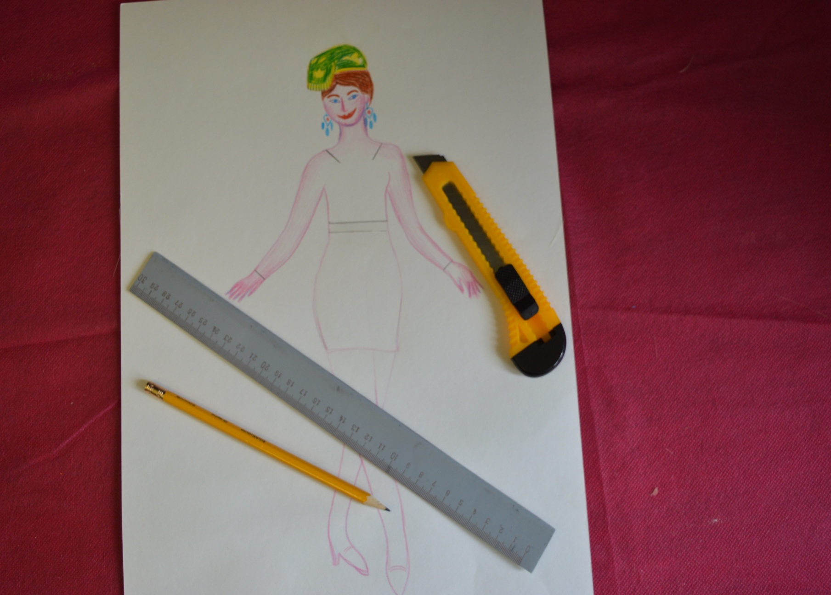
Для того , что бы закрепить юбку, фартук и рукава, нам нужно на бумаге в области талии (2 параллельные линии) и где начинаются и заканчиваются рукава начертить линии , затем сделать при помощи канцелярского ножа разрезы.

Slide 7
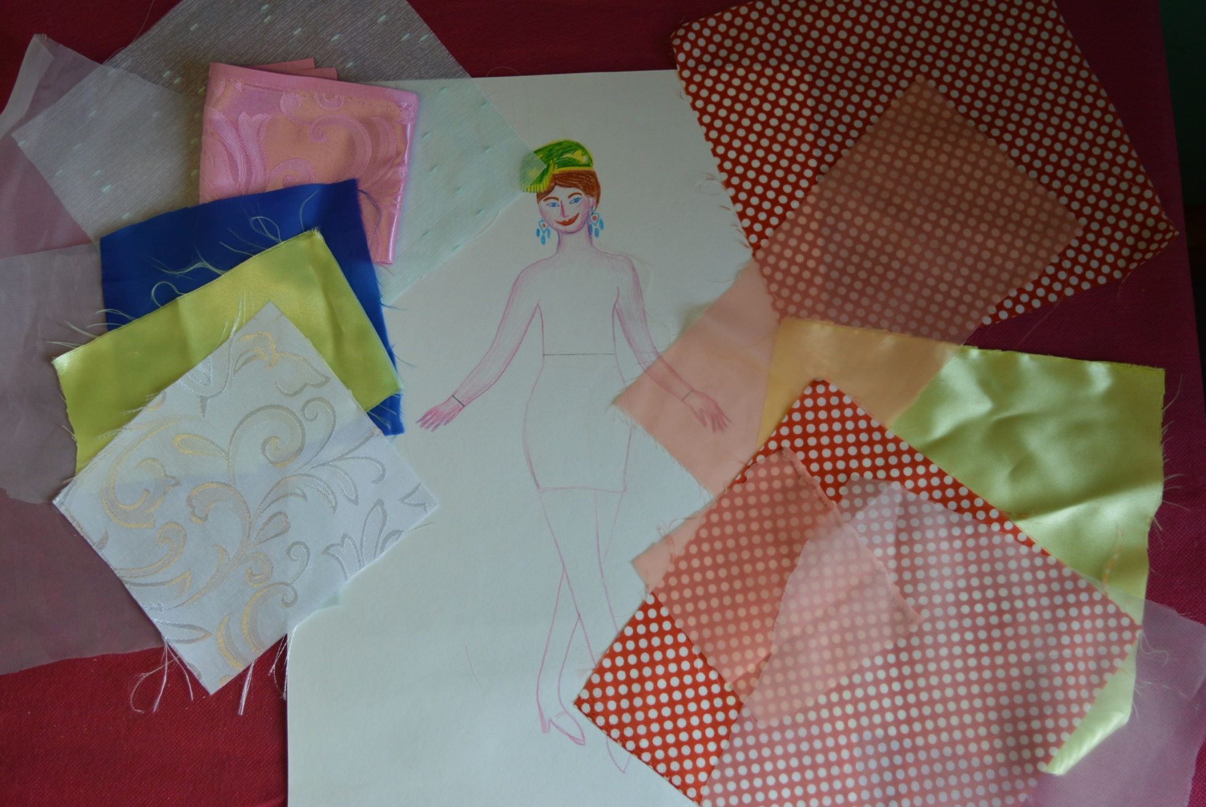
Выбираем материал для платья!

Slide 8
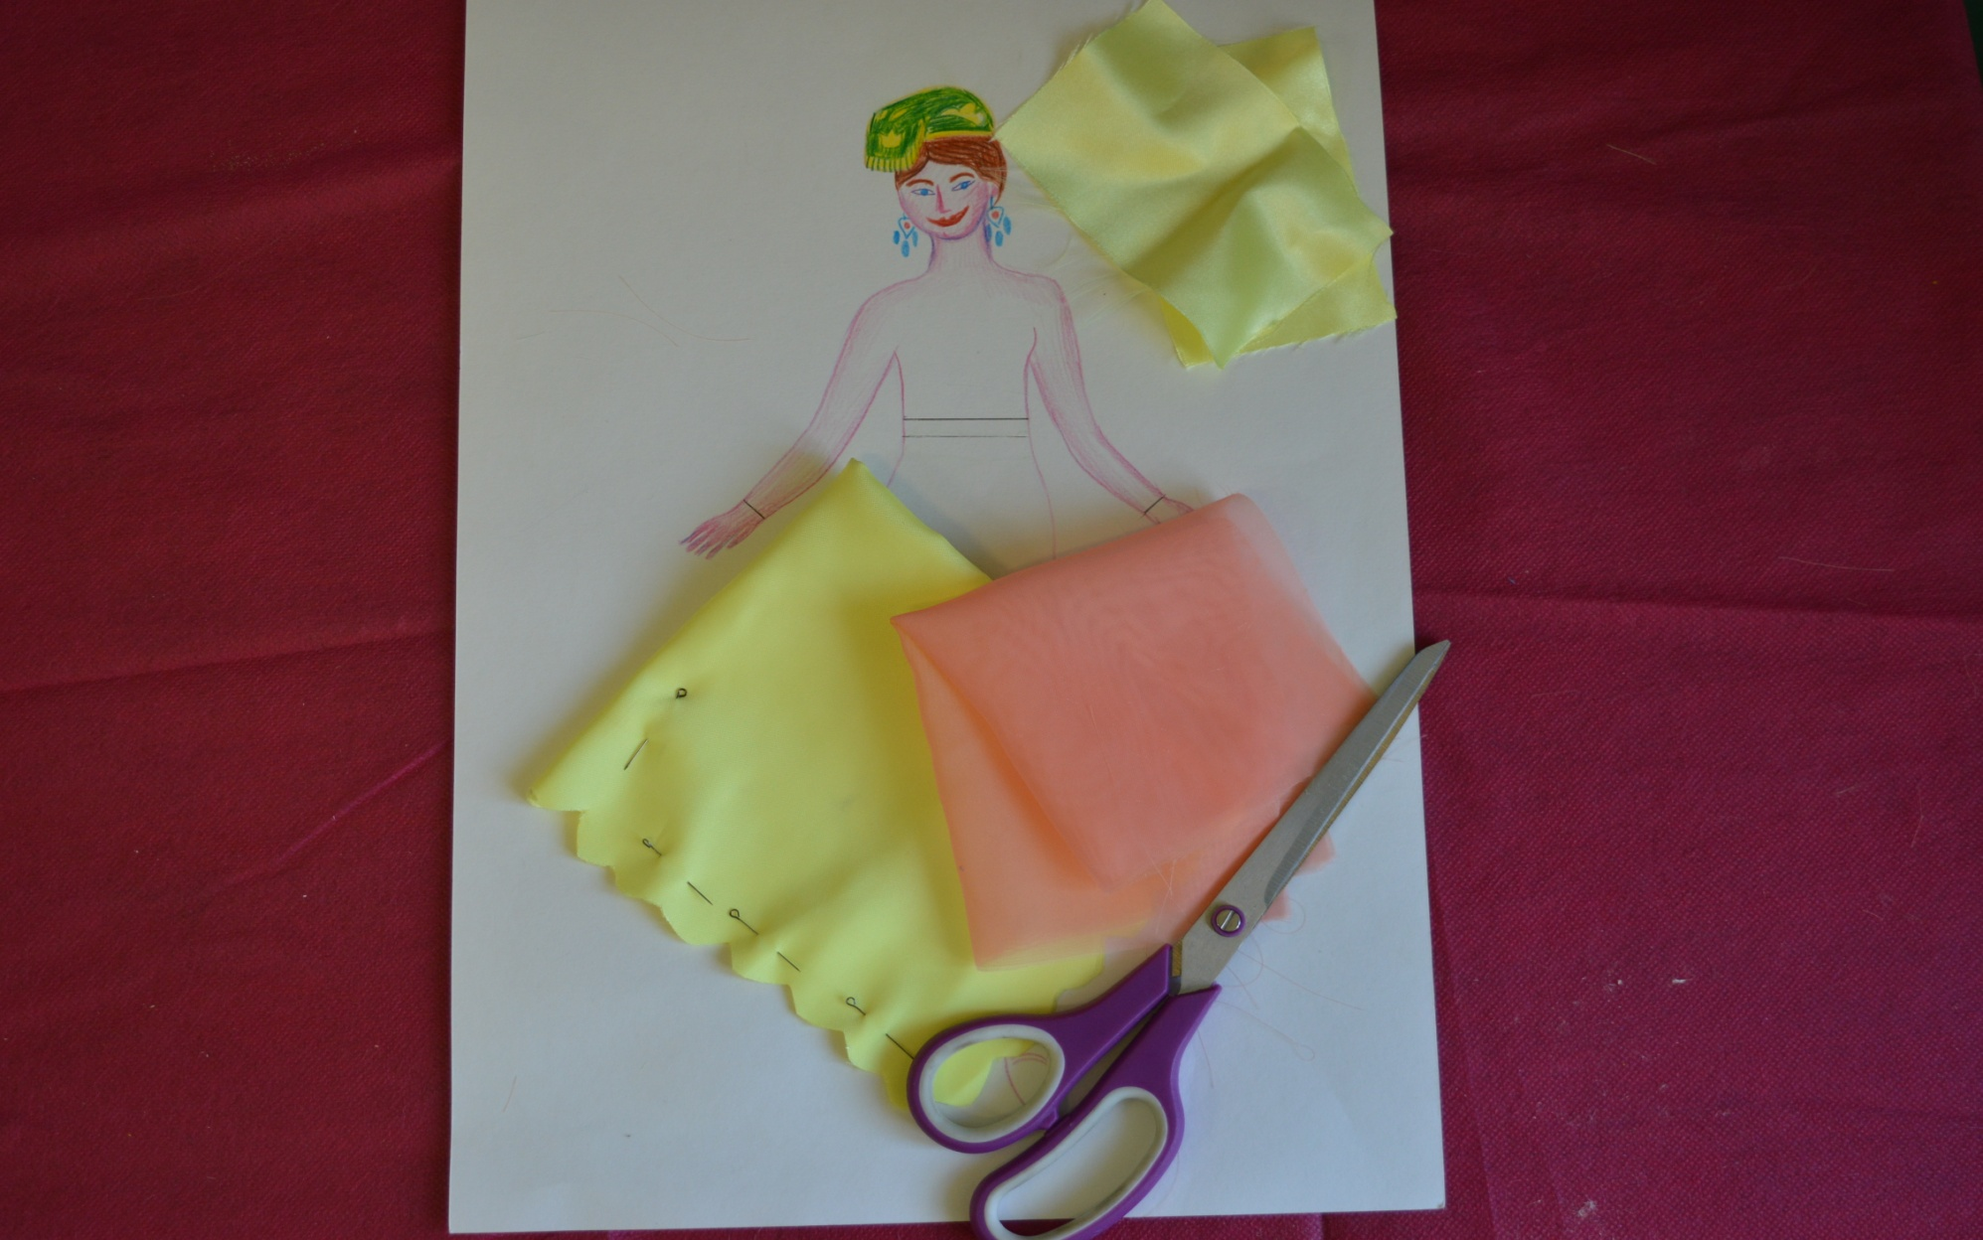
Выбранный материал (для юбки и фартука) складываем 2 раза пополам и срезаем края с открытых сторон (линии сгиба не трогаем) волнообразным рисунком. Это необходимо для того, что бы ткань красиво легла и не топорщилась.

Slide 9
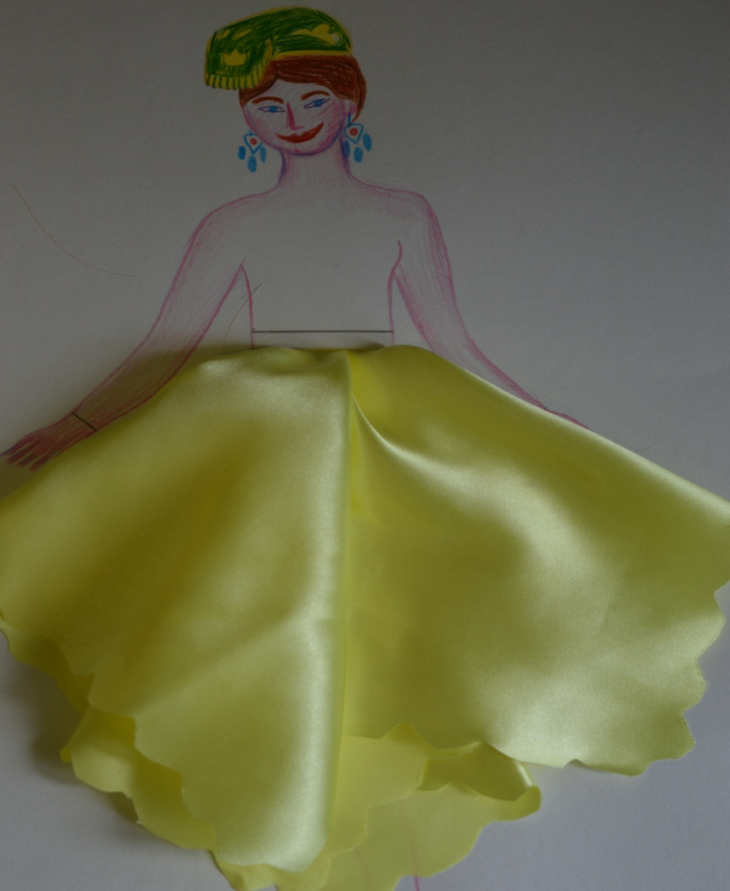
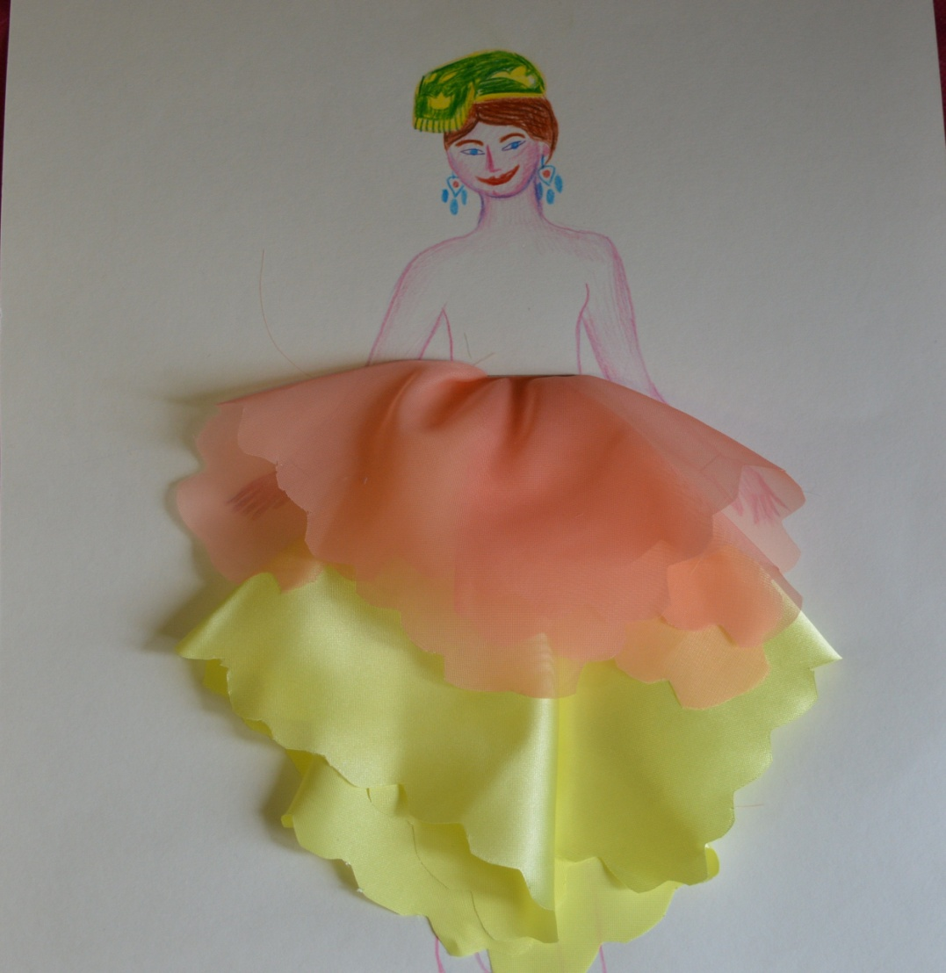
Через разрез , держа за середину, засовываем кончик ткани в разрез картины. В первую очередь - юбочку, затем- фартук.

Slide 10
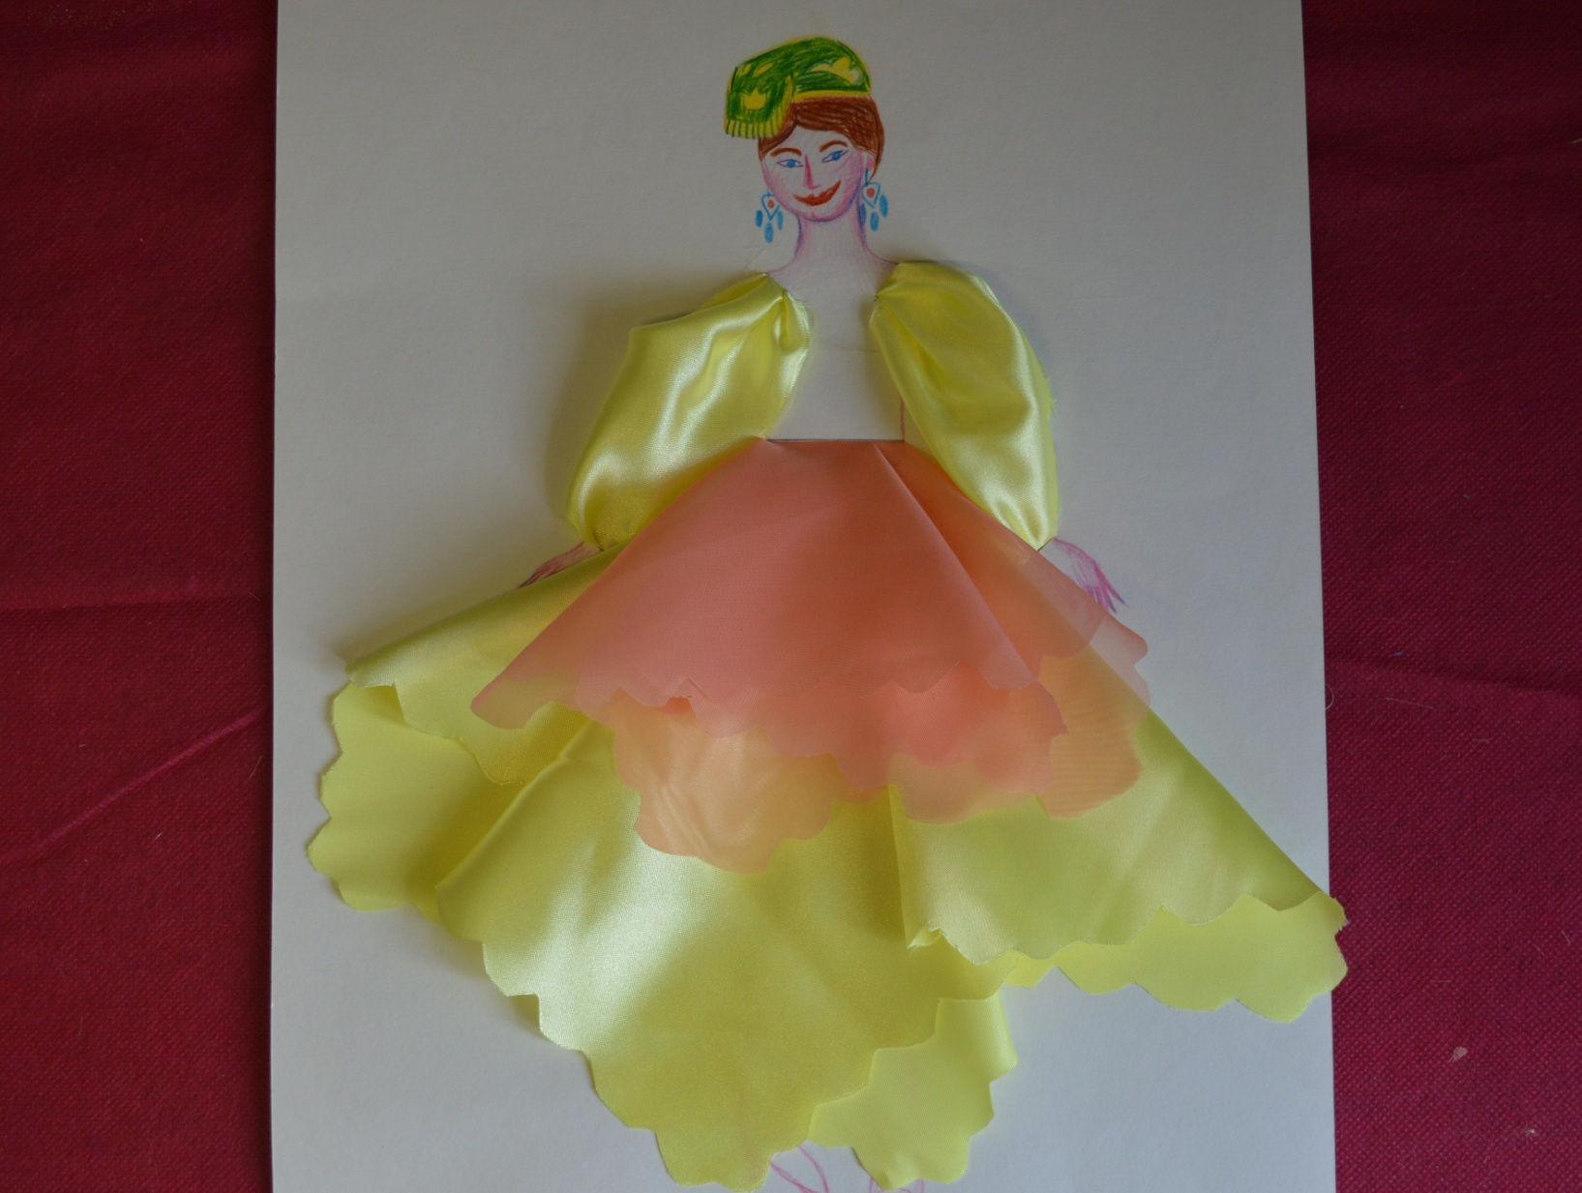
Таким же образом «одеваем» рукава.

Slide 11
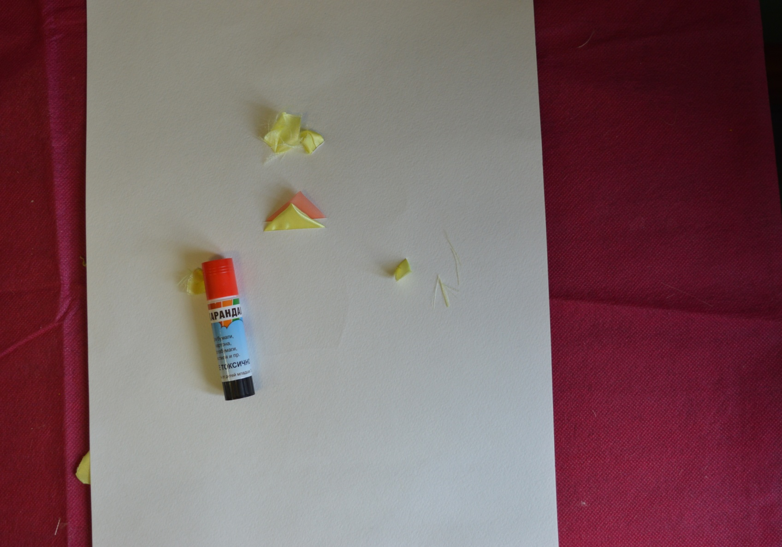
Кончики ткани на обратной стороне картины крепим при помощи клея-карандаша, либо термического пистолета.

Slide 12
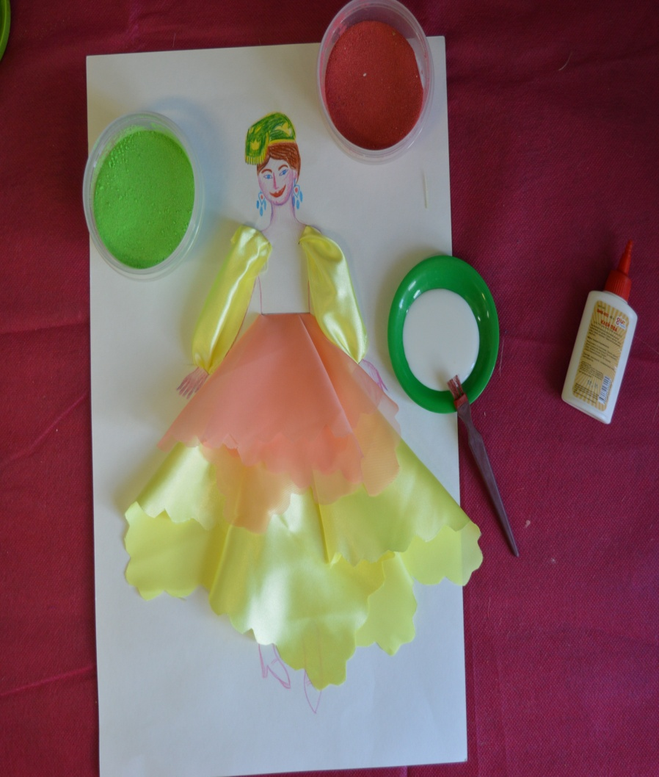
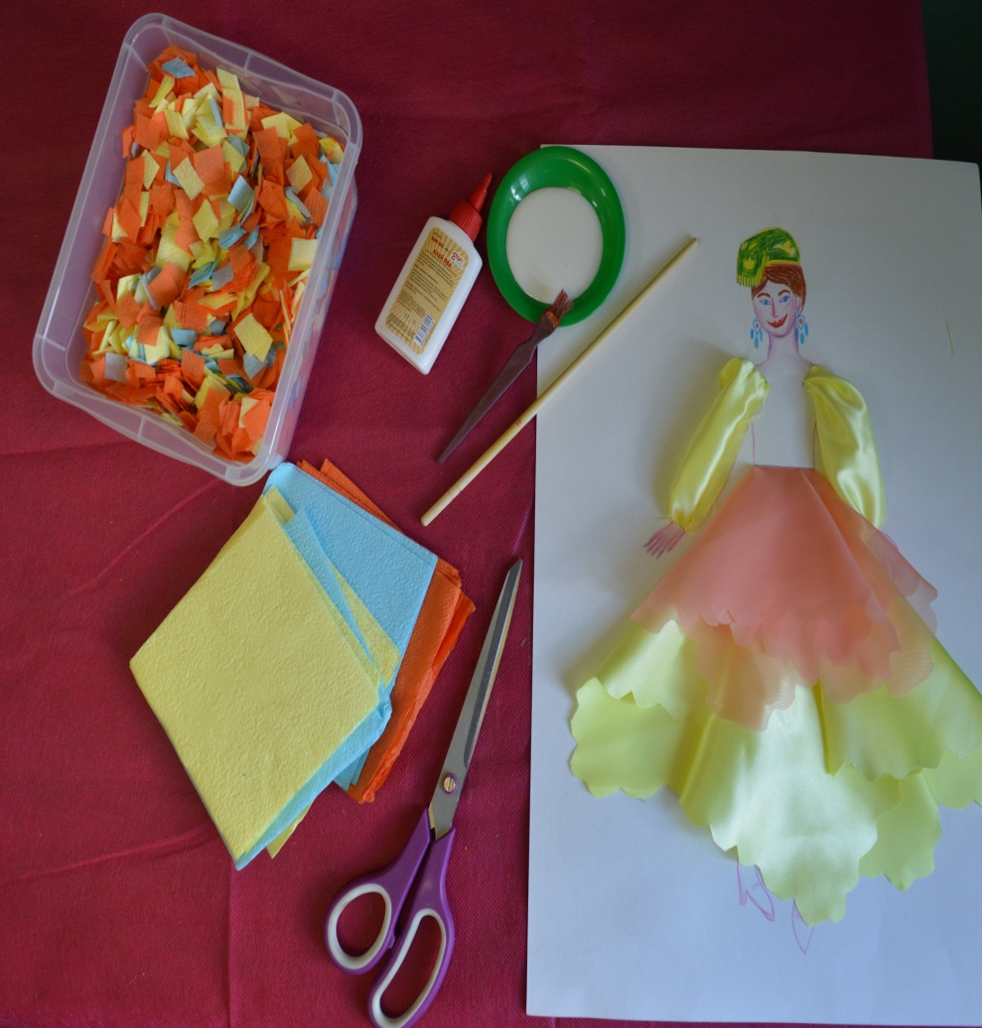
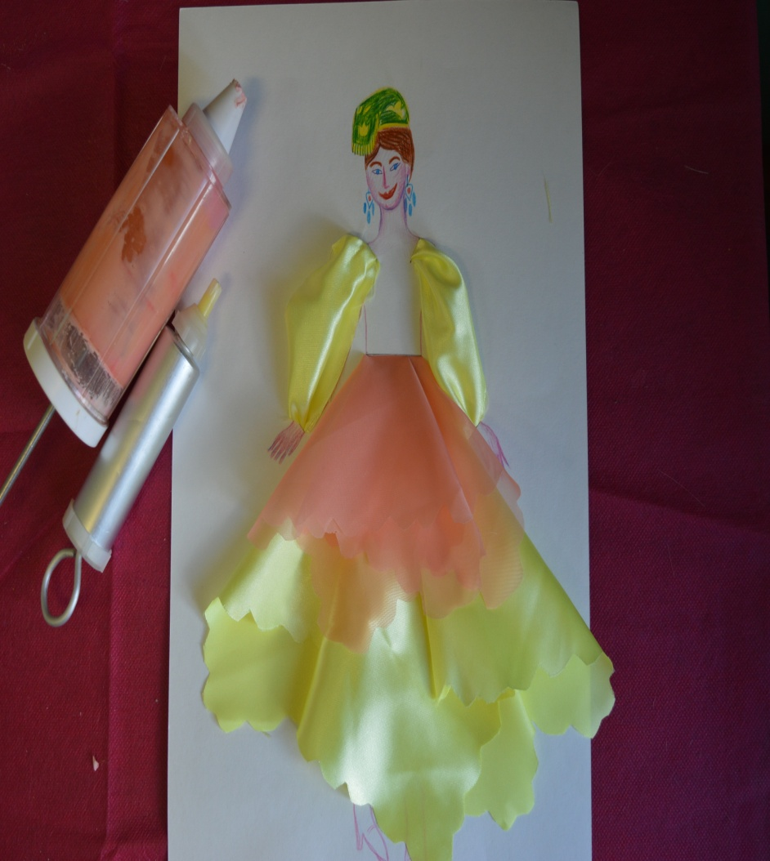
Остальную часть платья и картины можно украсить на выбор:
При помощи цветного песка;
Методом торцевания;
Делать узоры при помощи выдавливания холодного фарфора из узорных шприцов для украшения торта. Холодный фарфор можно сделать в домашних условиях.

Slide 13
Рецепт холодного фарфора:
2 стакана - соды
1 стакан – крахмала (желательно кукурузный)
1,5 стакана – воды
Эту массу варим на огне несколько минут. Она сначало начнет пузырится, а потом – собираться в комочки.
Когда начнёт собираться в комочки ,снимаем с огня
Образовавшуюся массу вываливаем на доску обильно обмазанную жирным кремом и месим как простое тесто, пока она не станет эластичной. Фарфор готов!

Slide 14
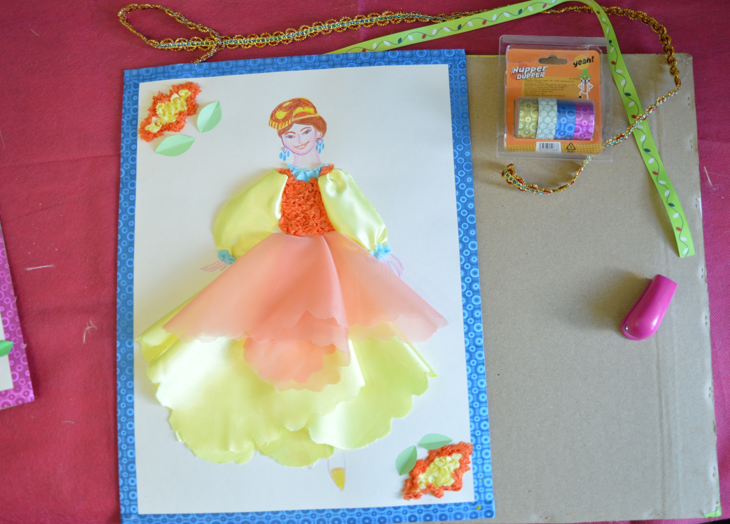
Что бы наша картина крепко держалась, скрепляем ее при помощи степлера на картон, а затем, скобы закрываем декоративным скотчем либо ленточками, оформляя рамочку. Украшаем фон.

Slide 16
Творческих успехов!

